Slide 1
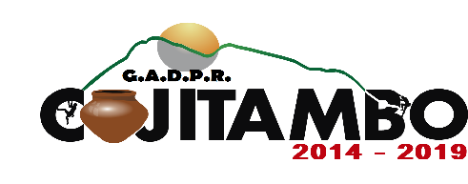
Obras 2018.

Slide 2
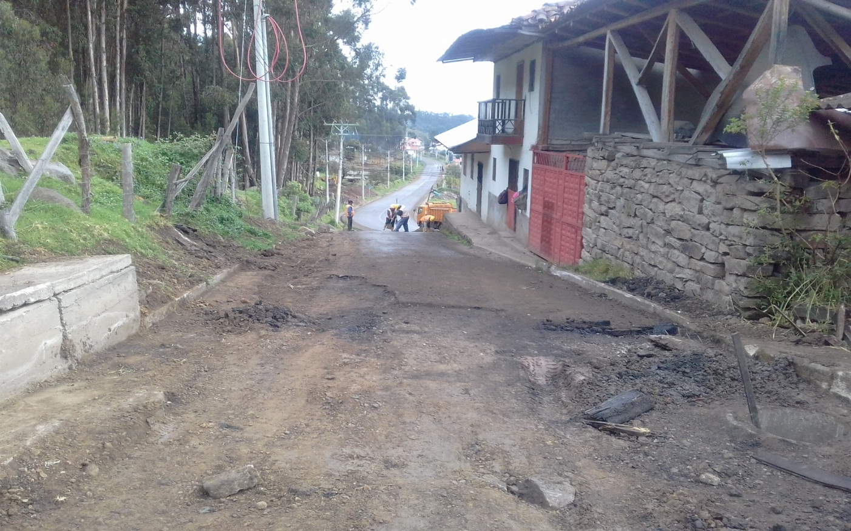
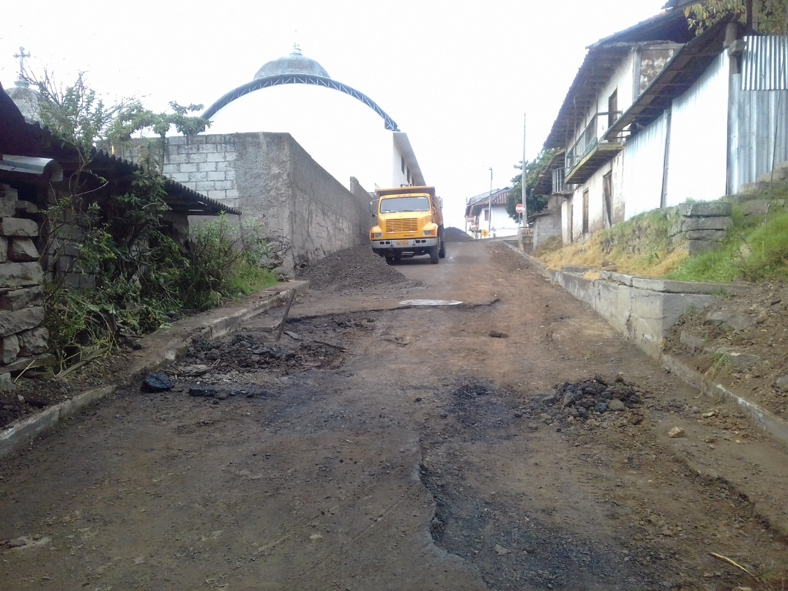
Recuperación de la vía alterna Azogues Deleg.

Slide 3
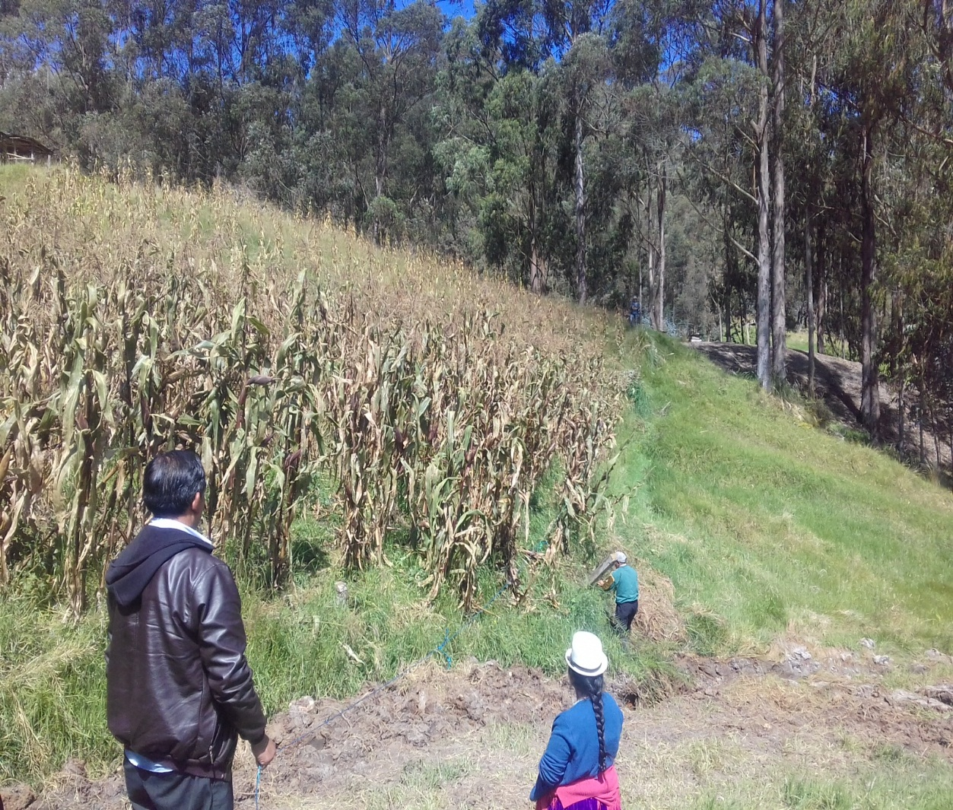
Recuperación de derecho de quebrada en Pizhumaza bajo

Slide 4
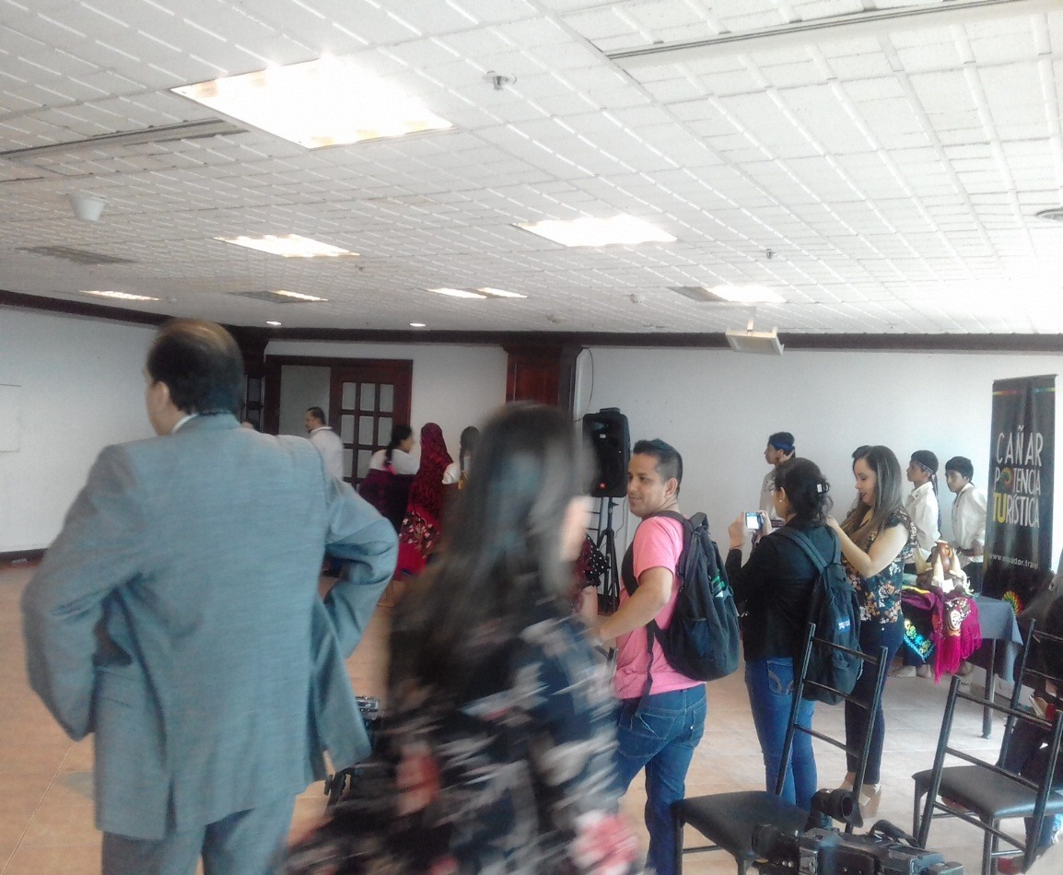
PRESENTACION DE LA FIESTA DEL MAIZ EN GUAYAQUIL

Slide 5
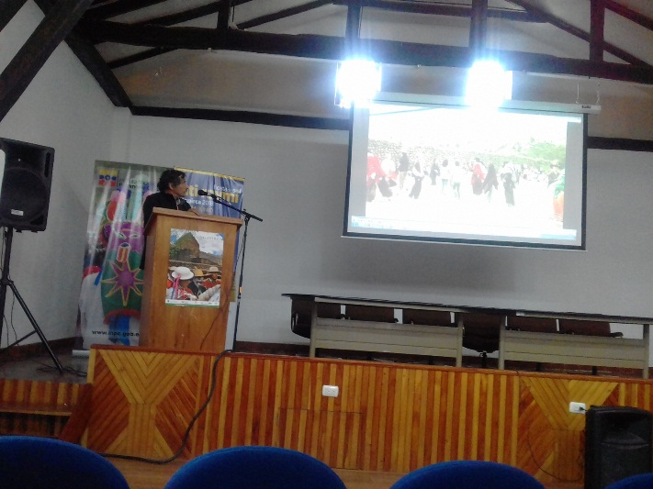
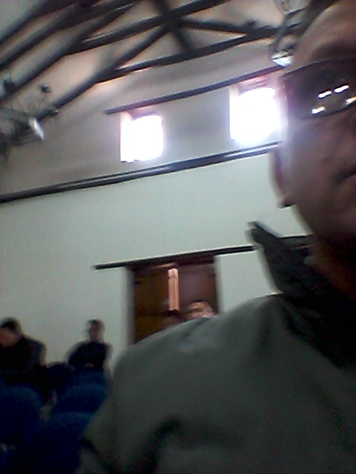
TALLER PNUD-QHAPAC ÑAN. (INGAPIRCA)

Slide 6
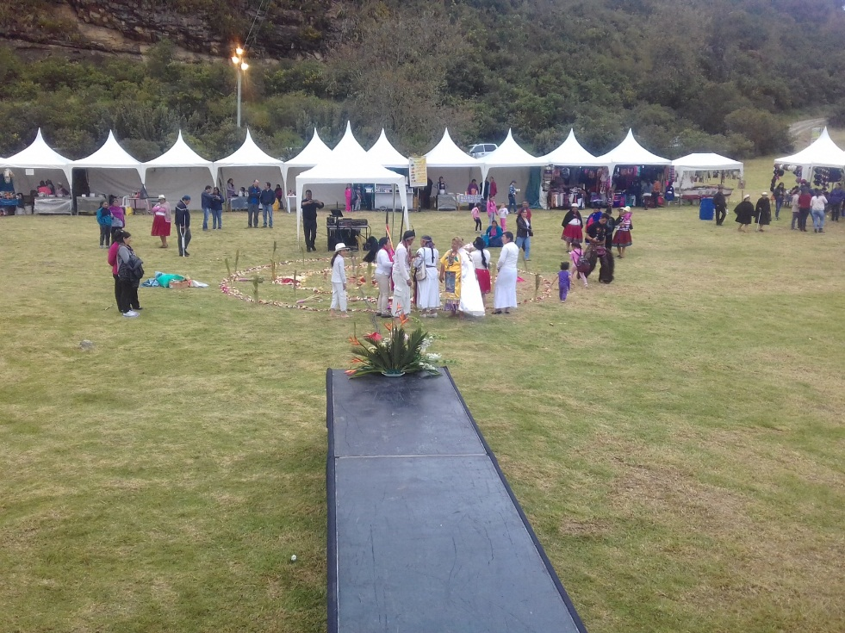
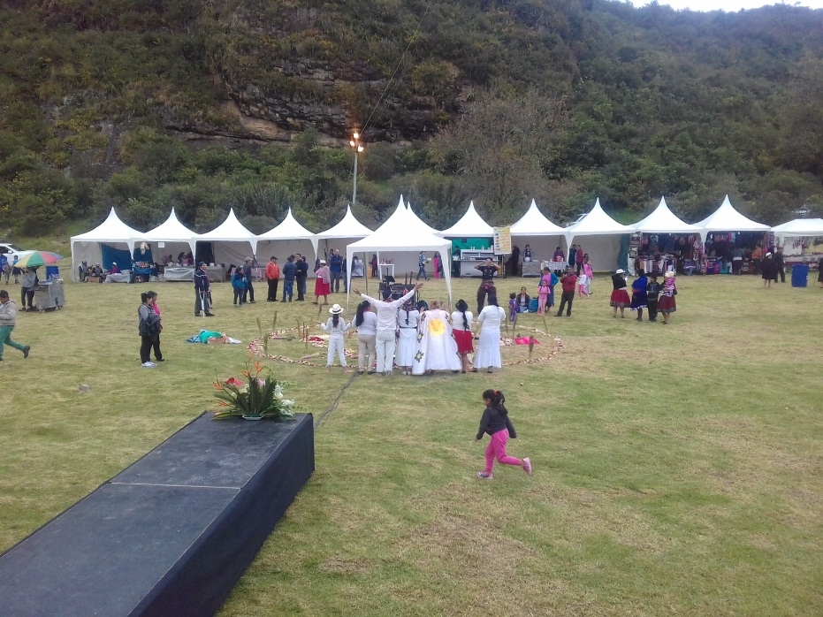
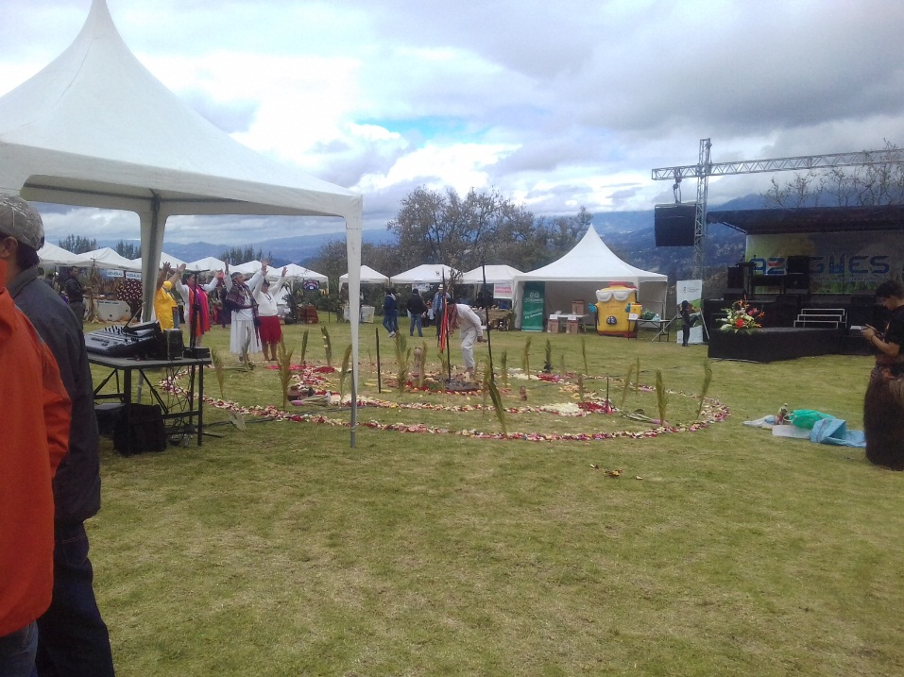
FIESTA DEL MAIZ 2018.

Slide 7
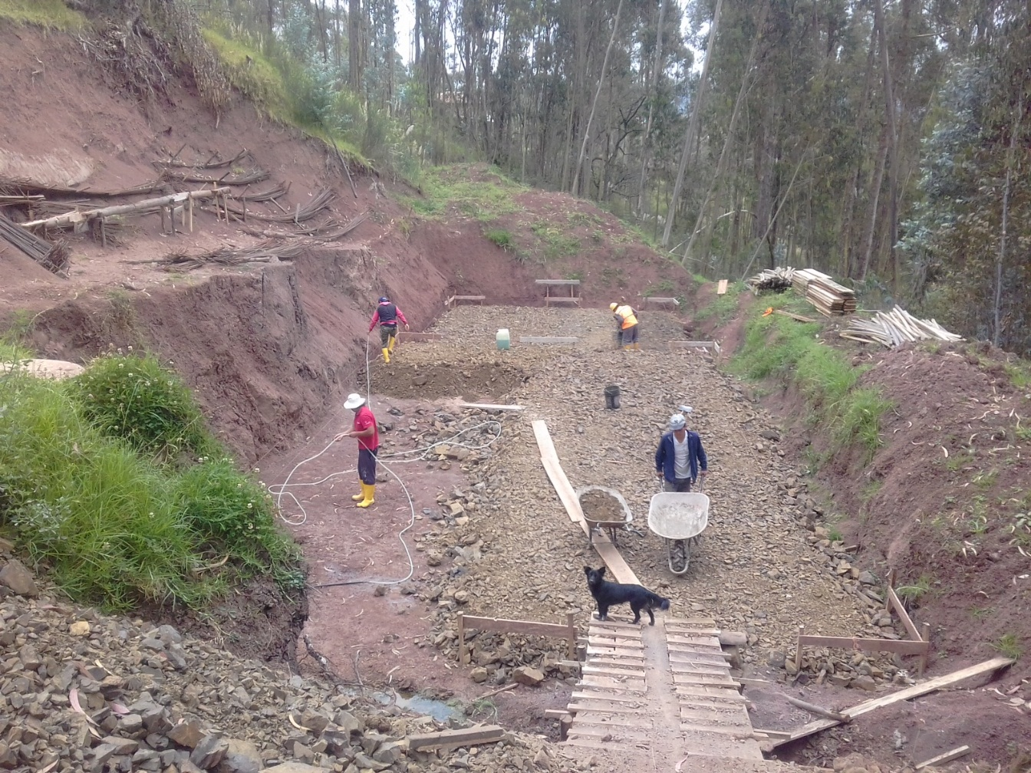
COORDINACIÓN DEL ALCANTARILLADO DE PILLCOMARCA

Slide 8
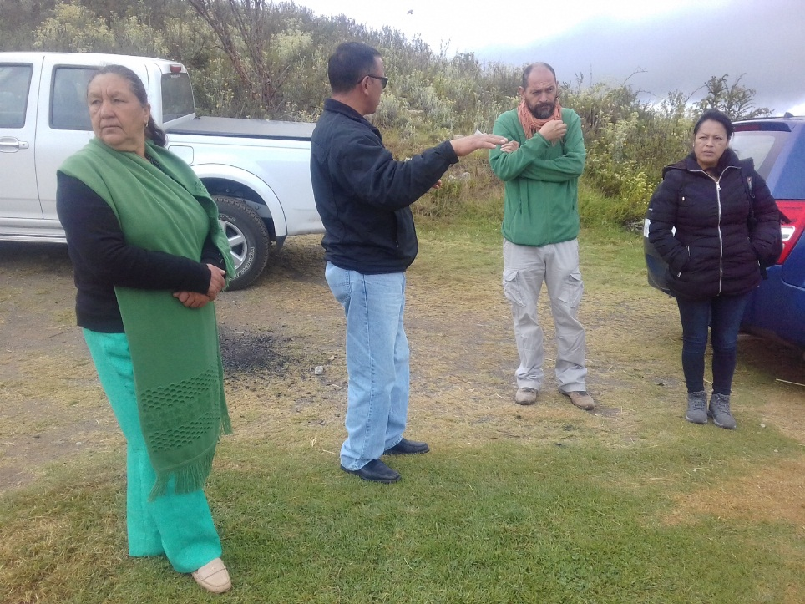
COORDINACION PNUD - INPC PROYECTO BAT. SANITARIAS EN EL COMPLEJO ARQUEOLOGICO.

Slide 9
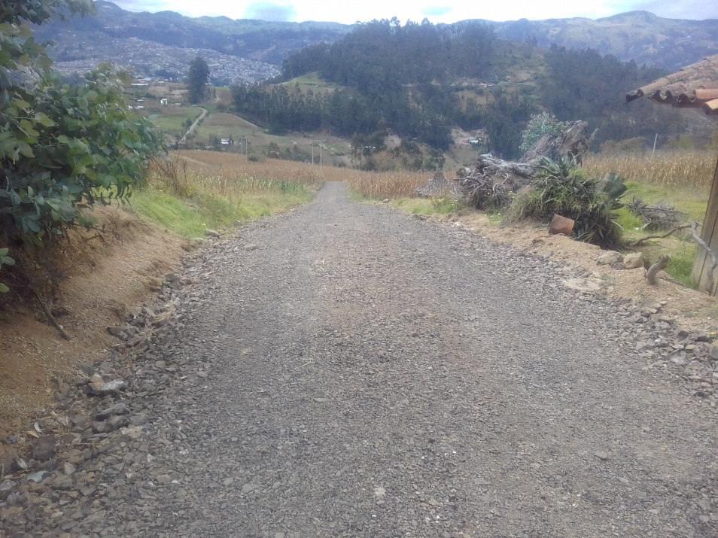
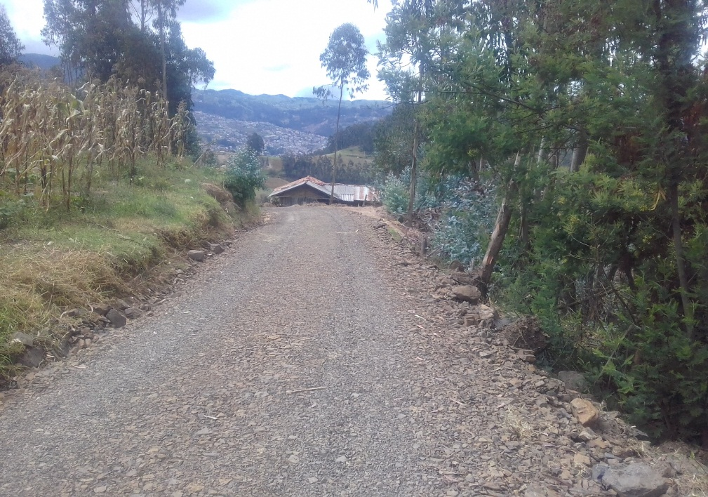
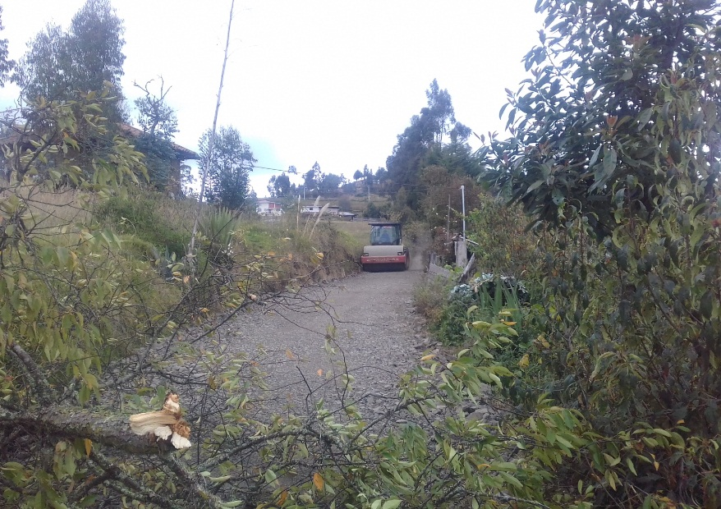
COORDINACION DE LASTRADOS DE VIAS

Slide 10
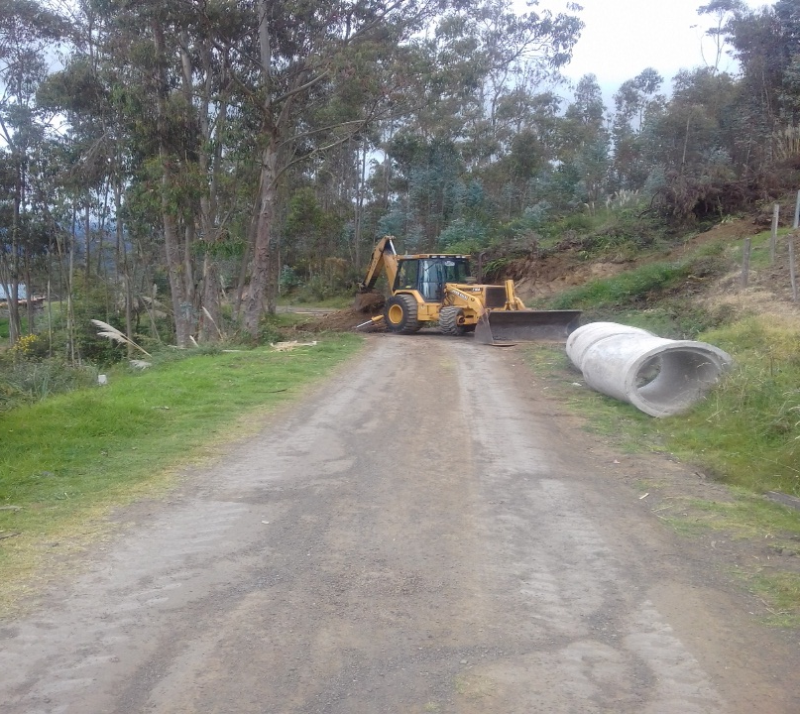
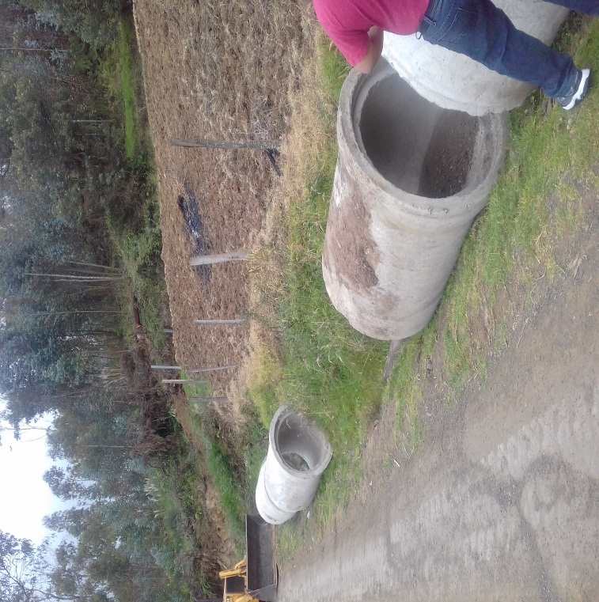
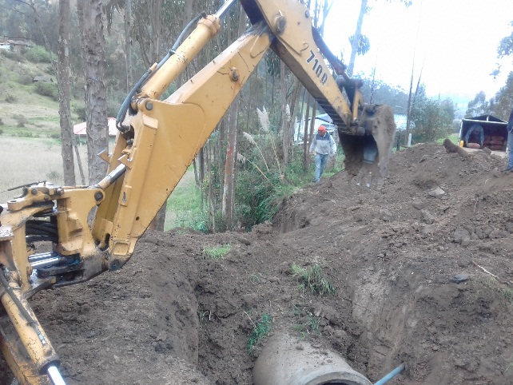
CONSTRUCCION DE ATARJEA EN COCHAHUAYCO

Slide 11
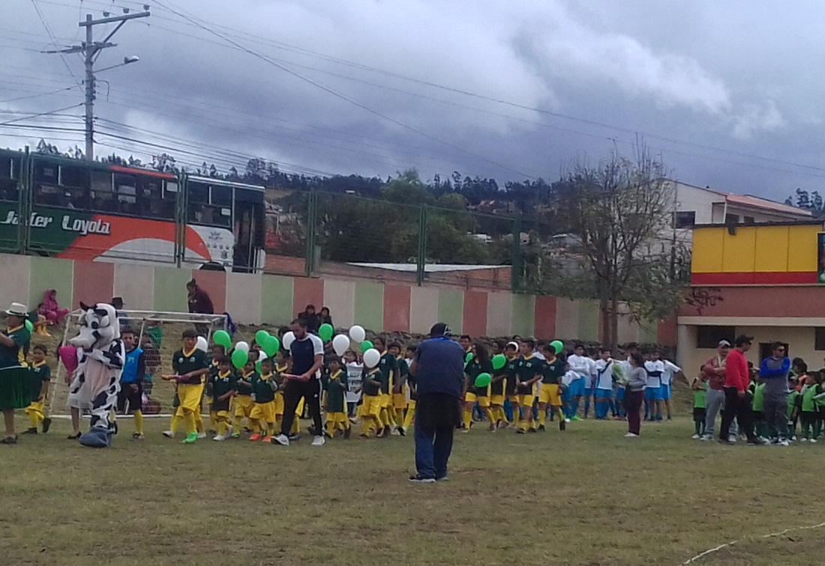
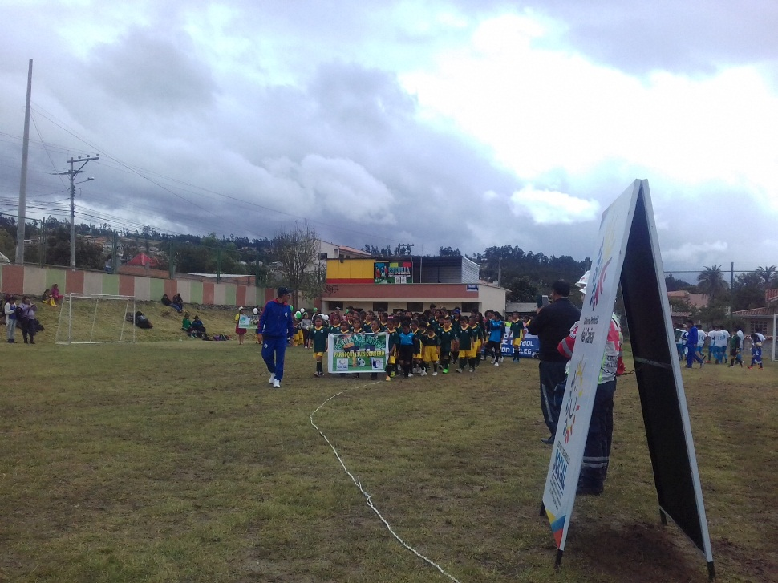
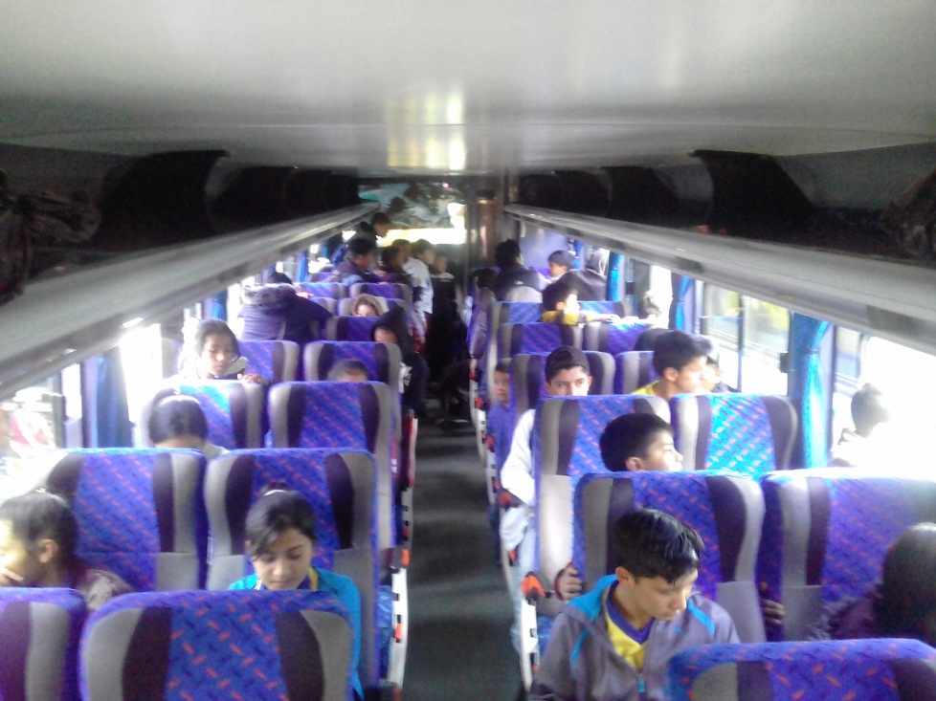
APOYO A ESCUELITAS DE FUTBOL

Slide 12
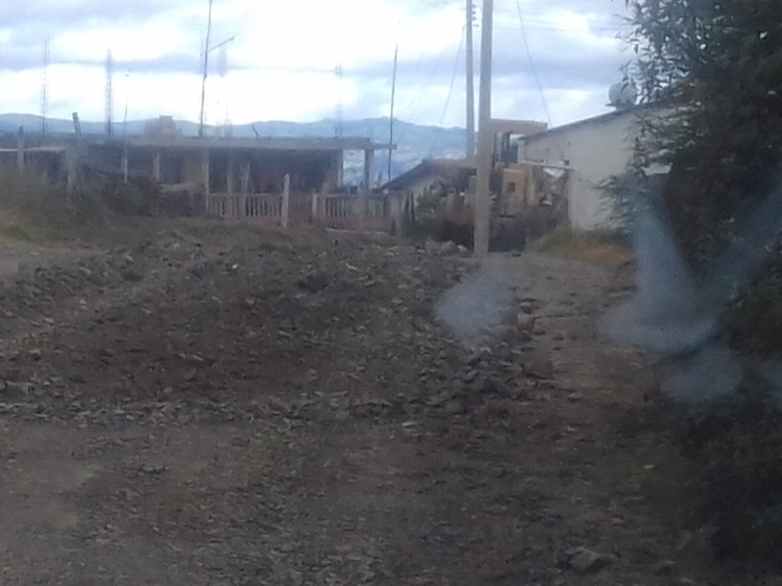
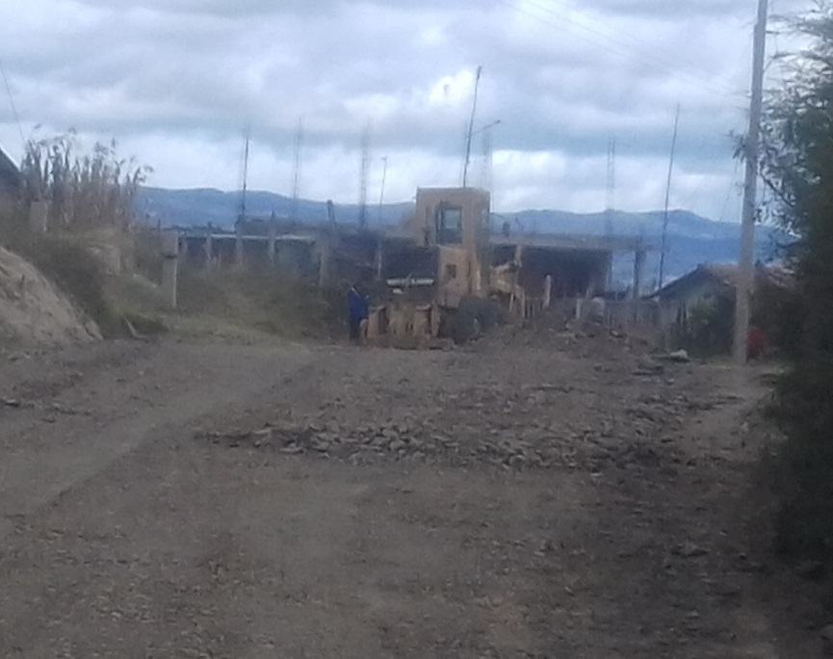
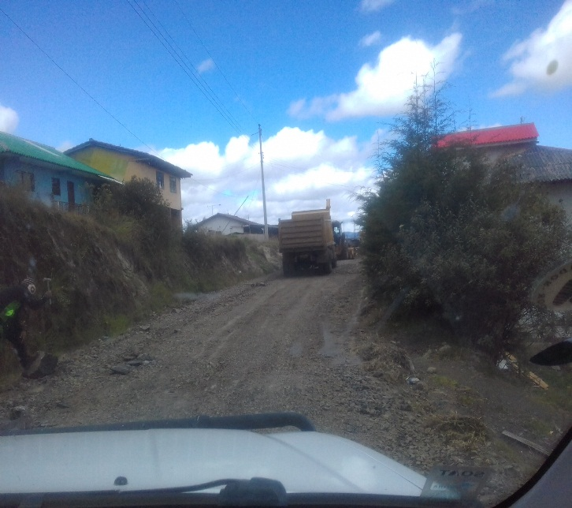
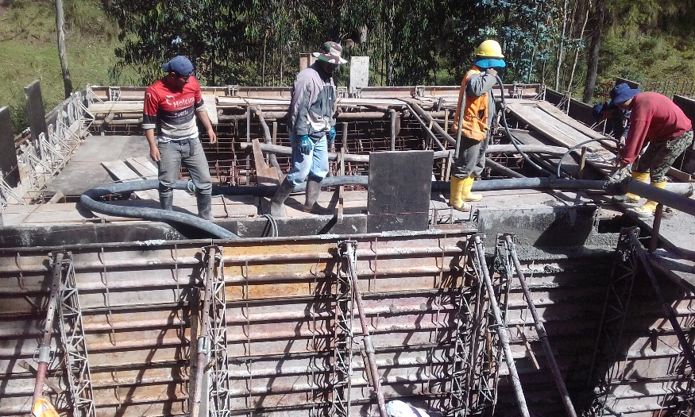
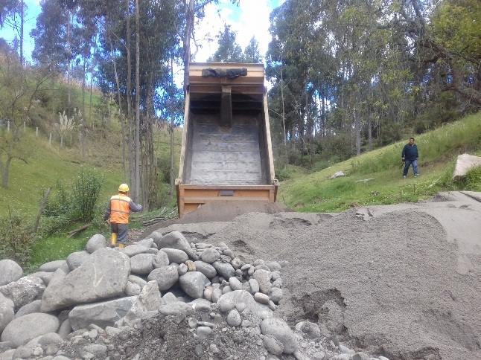
APOYO A COMUNIDAD DE PILLCOMARCA EN TRABAJOS DE ALCANTARILLADO

Slide 13
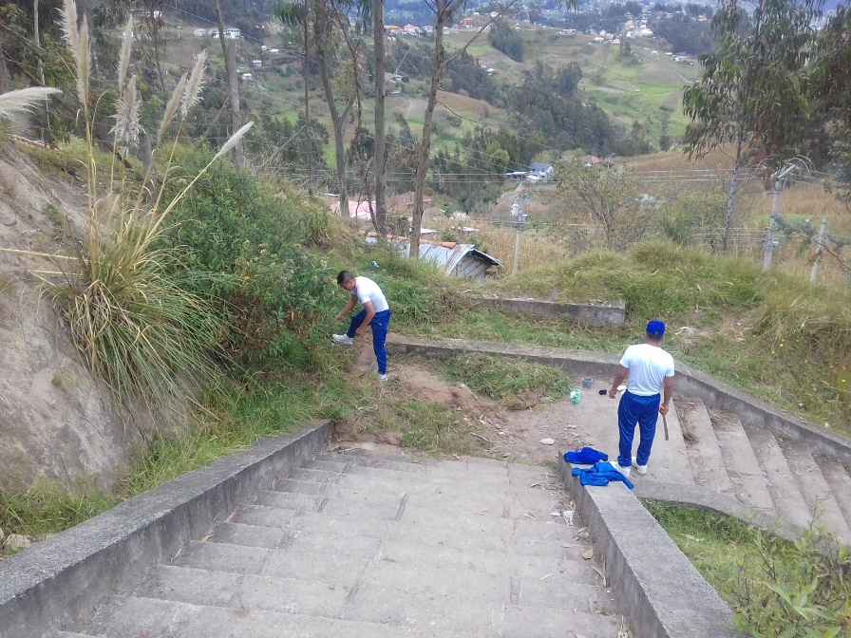
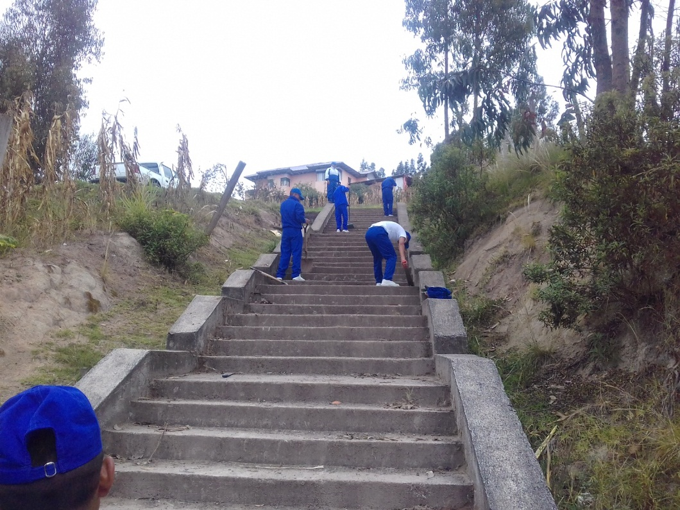
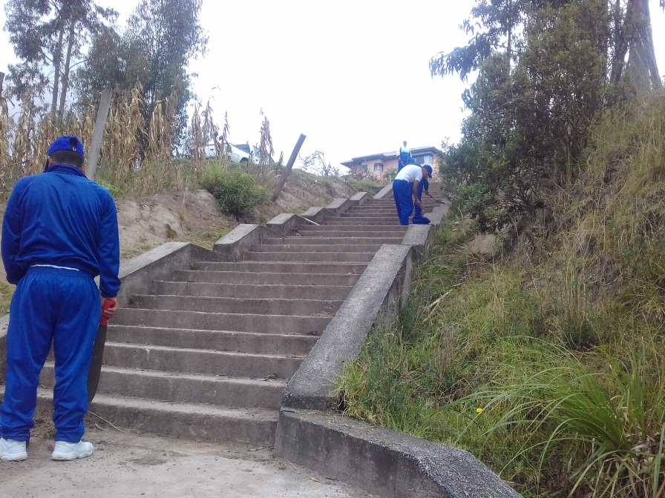
MINGAS COORDINADAS CON LA POLICIA NACIONAL

Slide 14
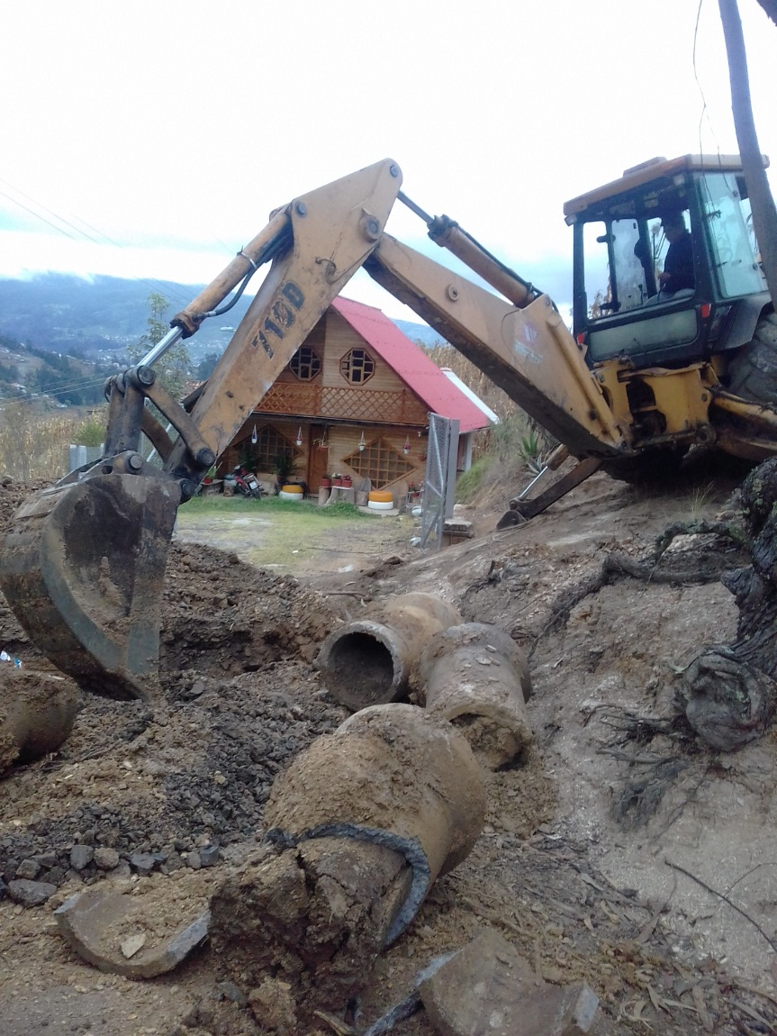
REPOCISIÓN DE DOS ATARJEAS EN TORAY.

Slide 15
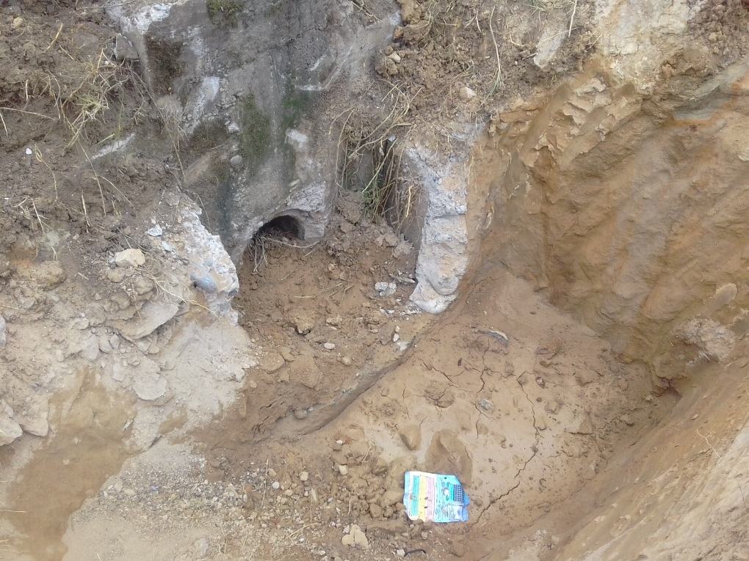
AMPLIACIÓN DE ATARJEA EN ANGALOMA

Slide 16
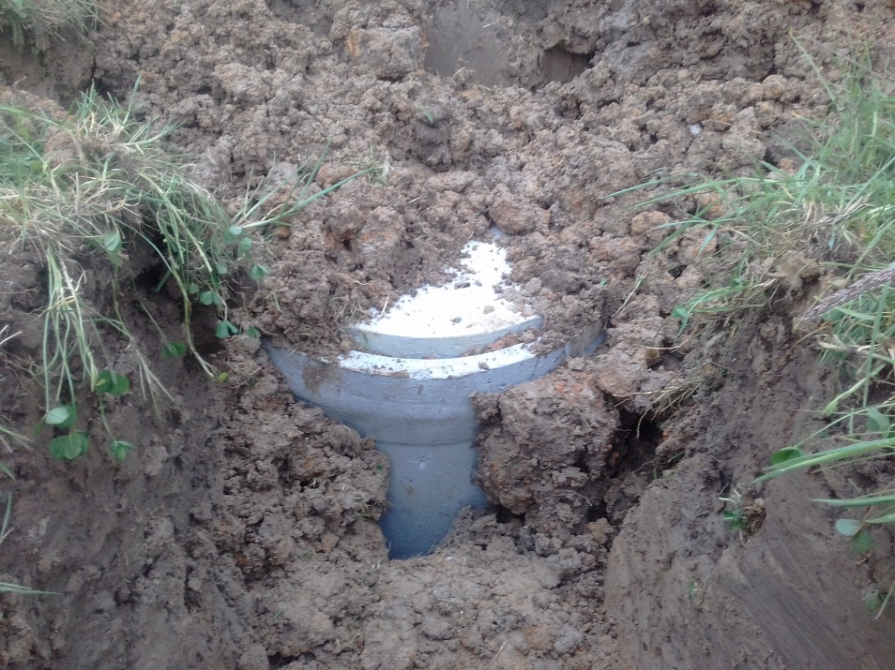
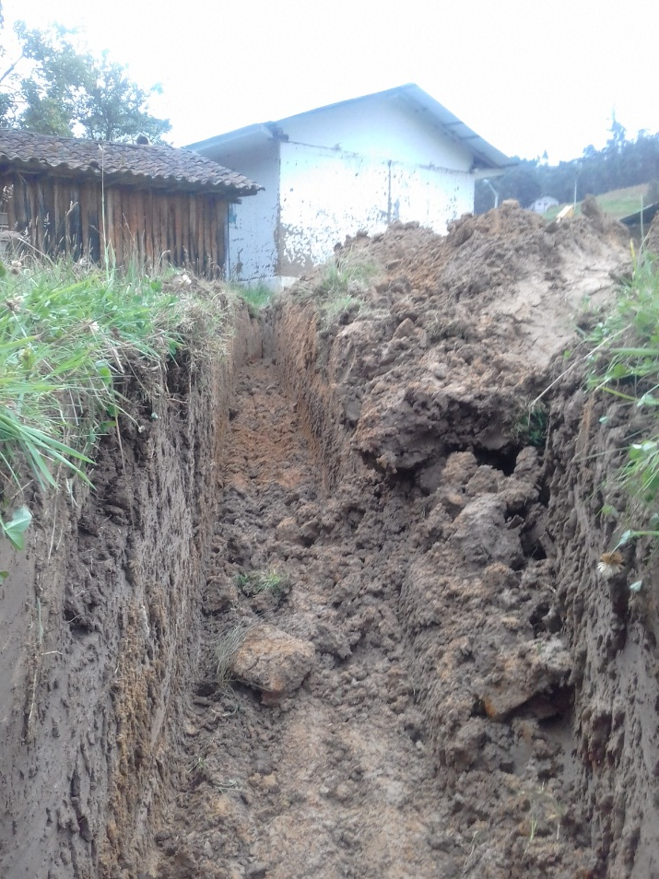
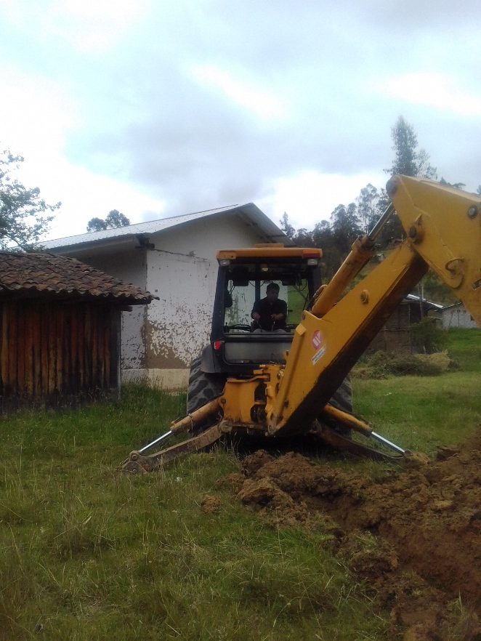
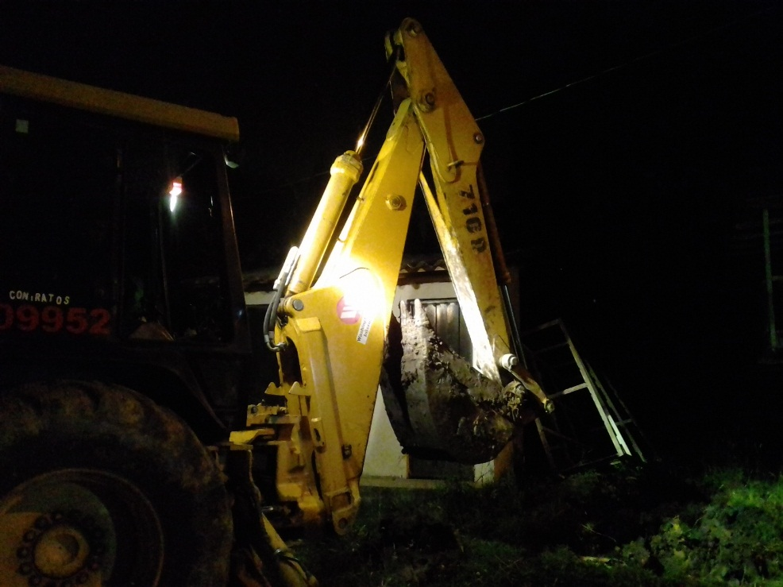
CONSTRUCCION DE POZO SÉPTICO EN COCHAHUAYCO

Slide 17
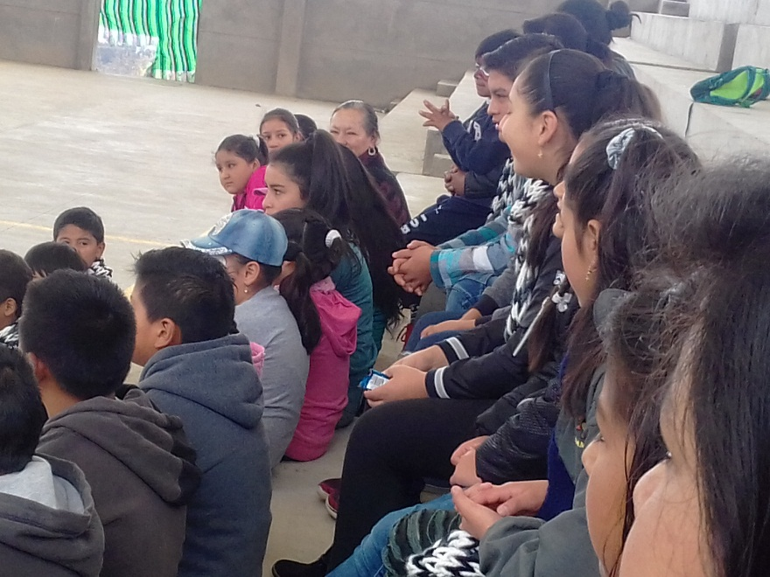
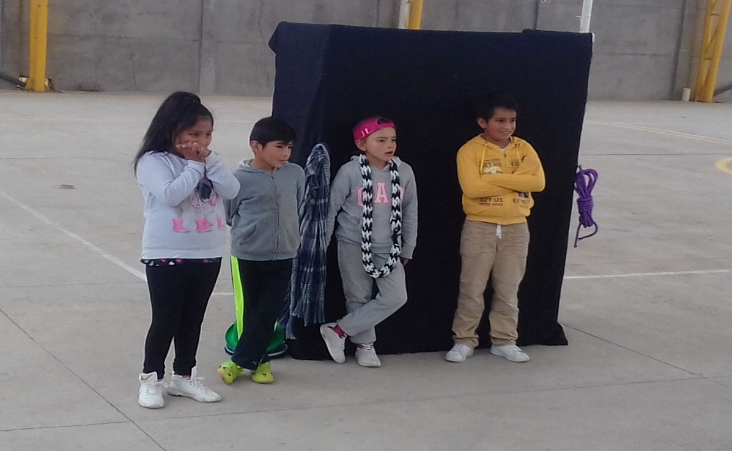
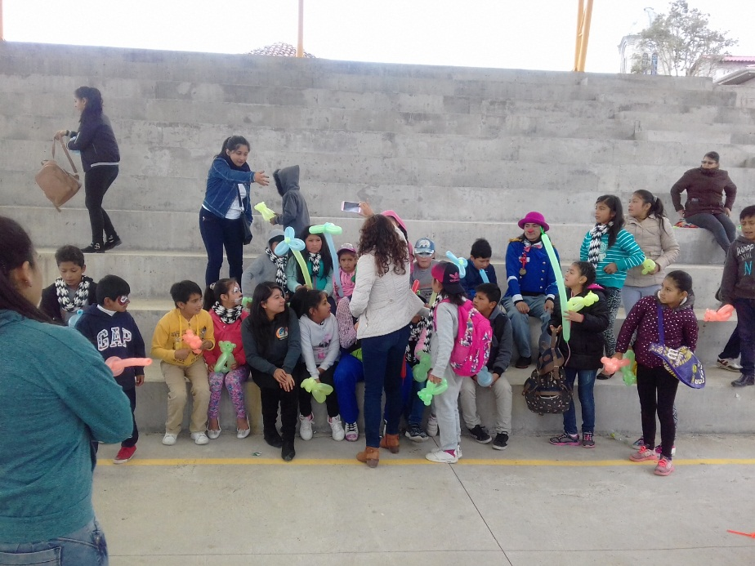
PROYECTO COLONIAS VACACIONALES.

Slide 18
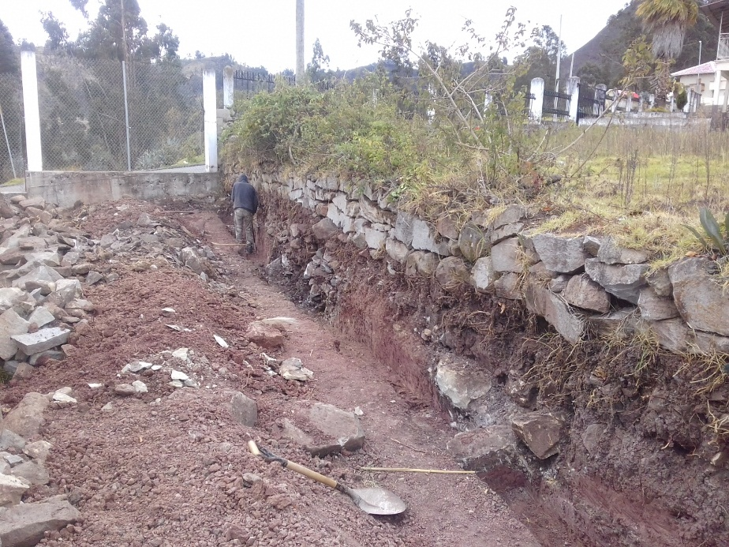
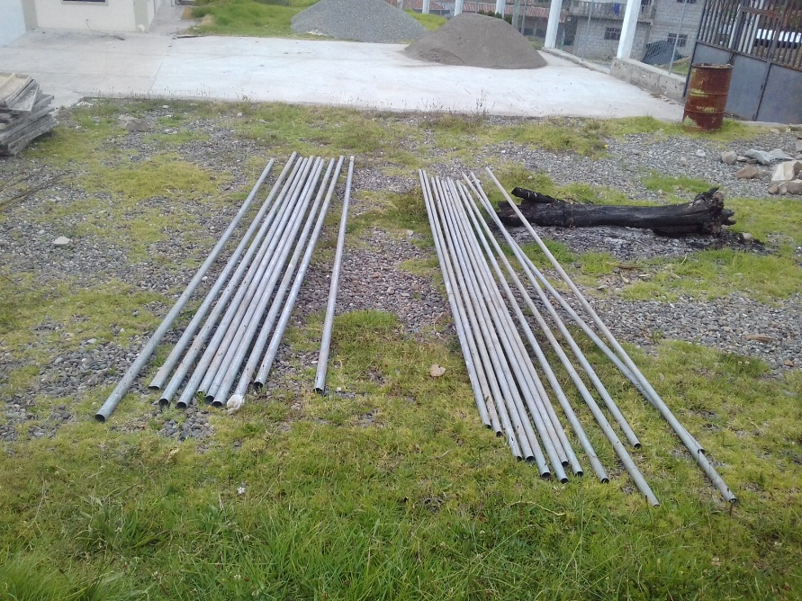
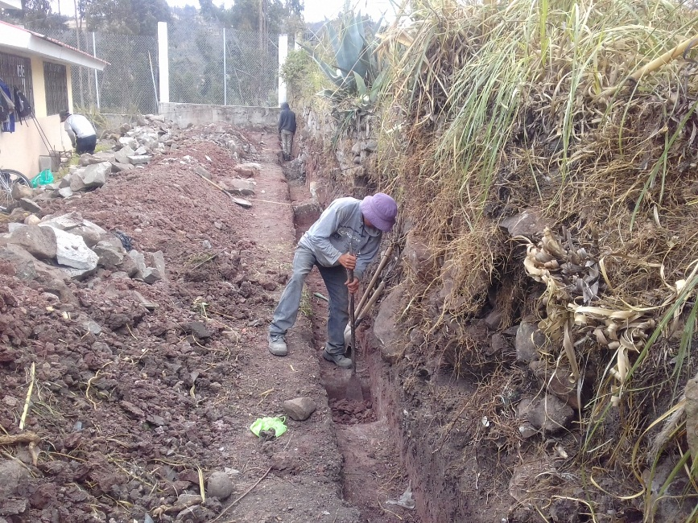
CONSTRUCCIÓN DE MURO CASA COMUNAL CORRALON

Slide 19
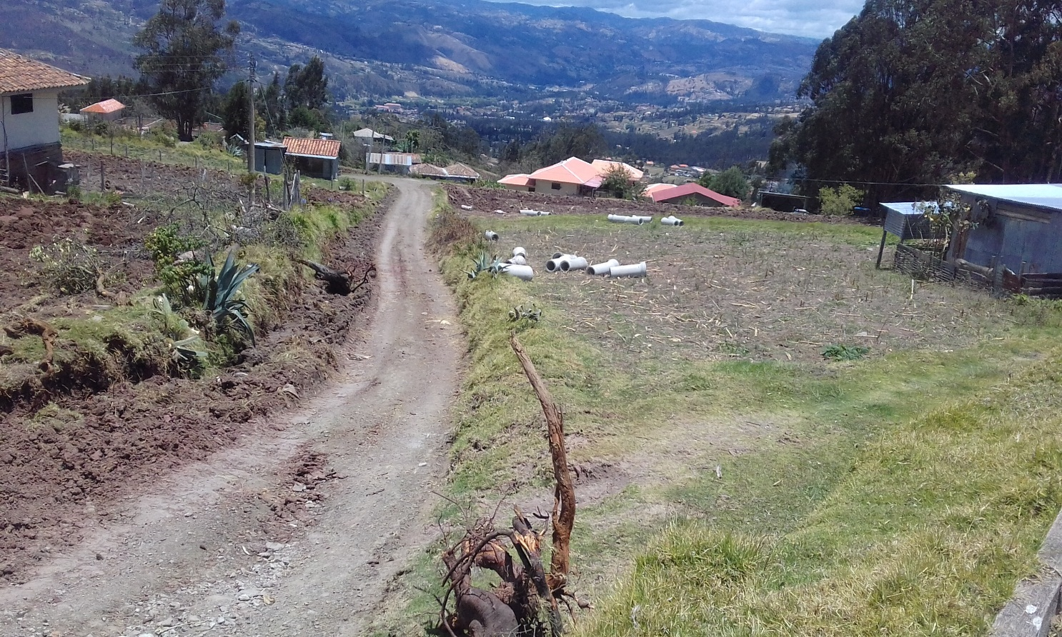
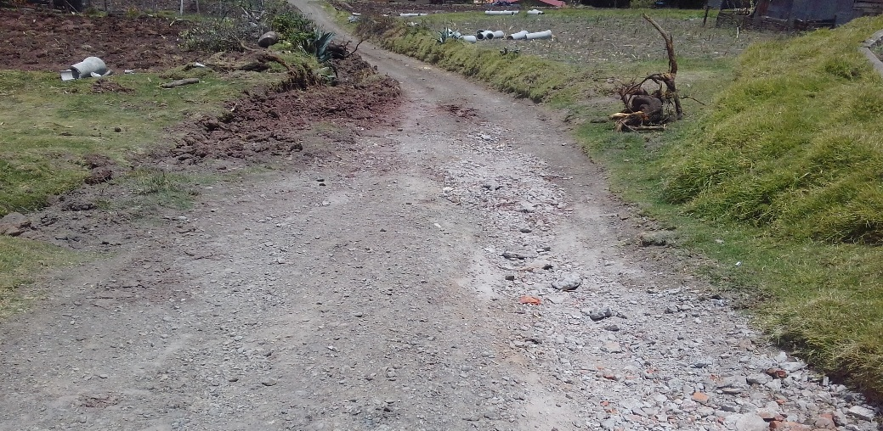
MEJORAMIENTO DEL ACCESO A SAN JOSE ALTO

Slide 20
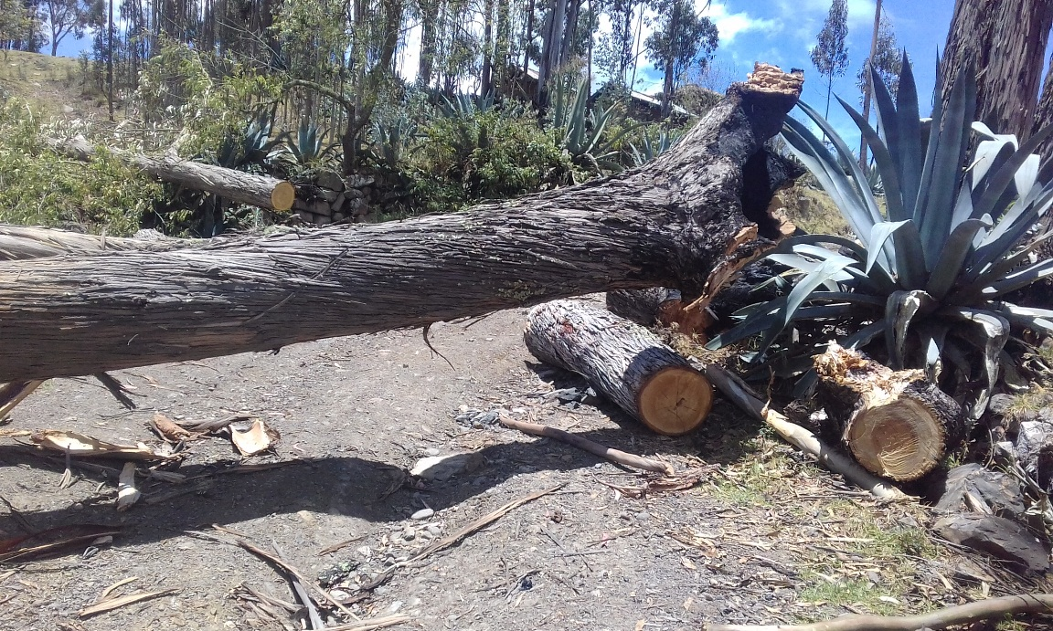
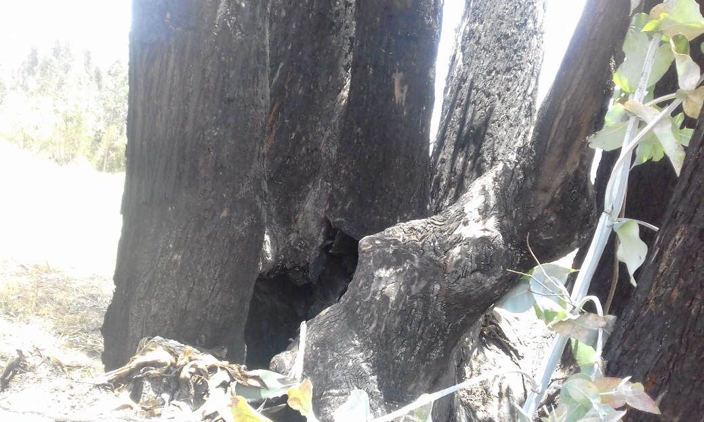
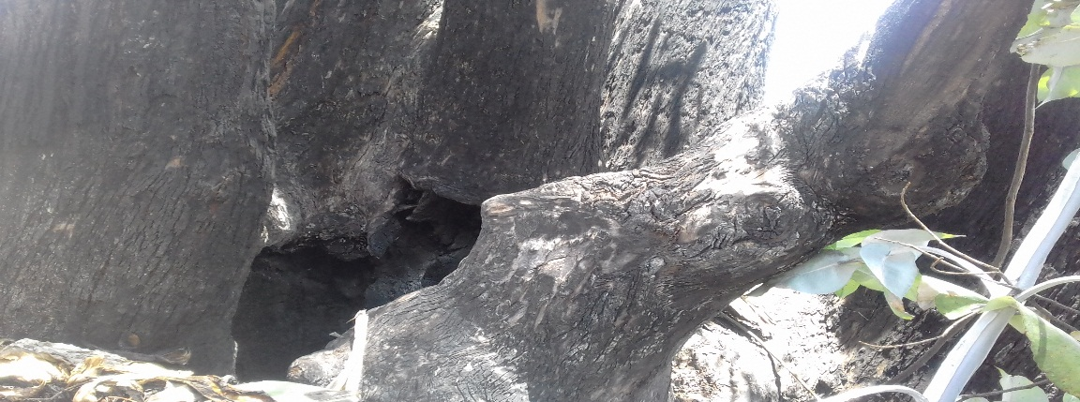
RETIRO DE ARBOLES COLAPZADOS DE LA VIA “LA UNION”

Slide 21
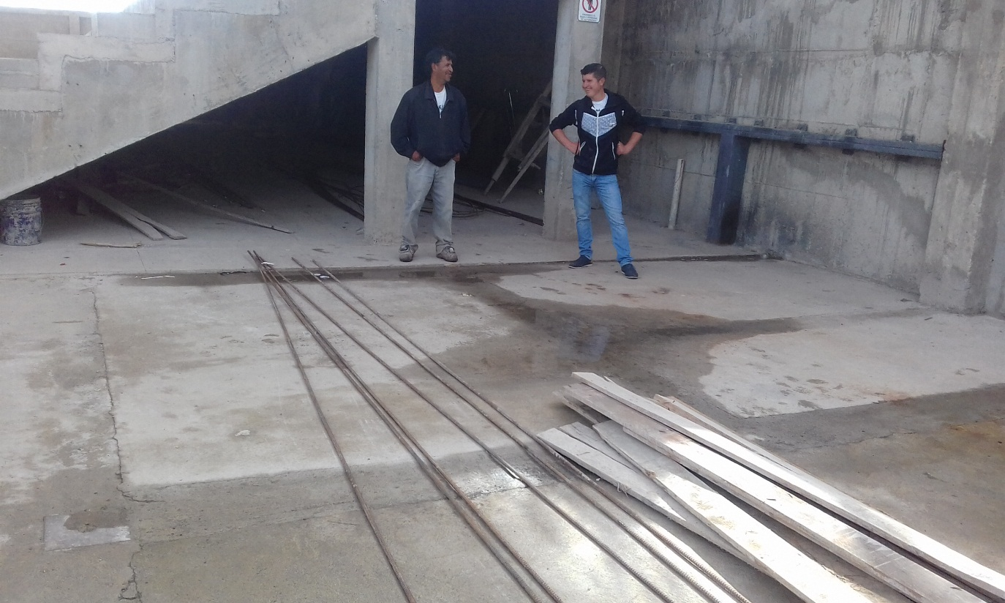
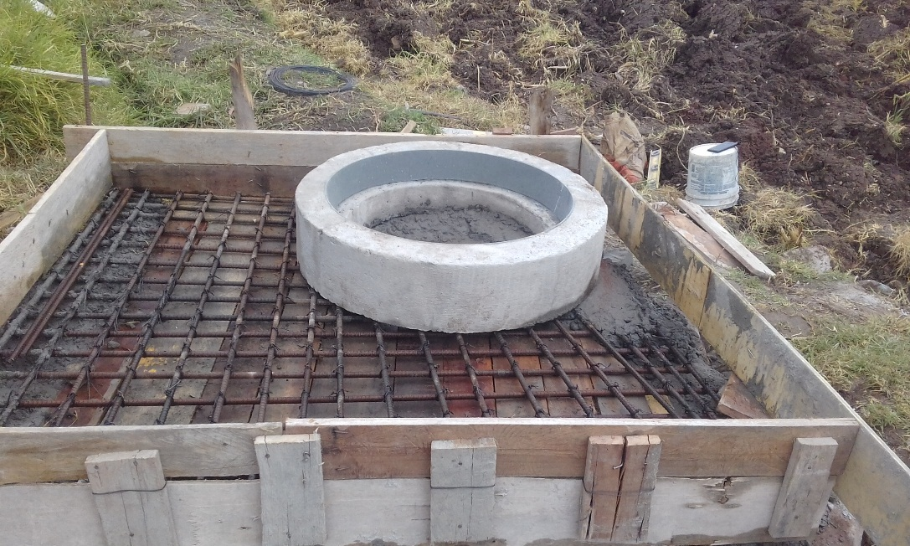
ESTREGA DE MATERIALES PARA CAJAS DE REVISION (S. JOSE ALTO)

Slide 22
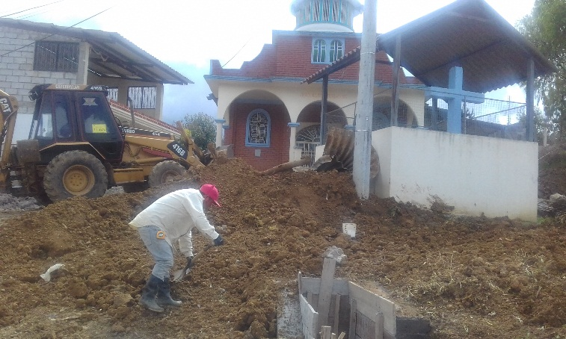
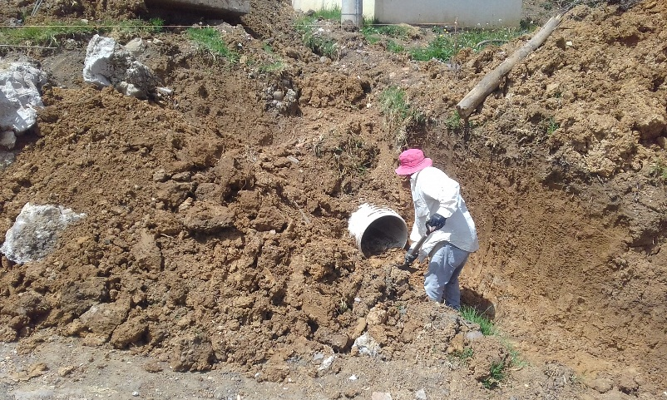
CONSTRUCCION DE ATARJEAS (Guablincay)

Slide 23
GUABLINCAY

Slide 24
LIMPIEZA DE VIAS POR LLUVIAS

Slide 25
LIMPIEZA DE DERRUMBOR (San Miguel)

Slide 26
Calicatas para estudios de asfalto en la via a San Nicolás

Slide 27
CONSTRUCCION DE ATARJEAS EN VIA NUEVA UZNO CORRALON

Slide 28
CIONSTRUCCION DE GRADERIO EN ZHUNSHI (Grupos de A. Prioritaria)

Slide 29
INSTALACION DEL ALCANTARILLADO EN EL COMPLEJO DEPORTIVO

Slide 30
CONSTRUCCION DE VEREDAS INCLUSIVAS EN PILLCOMARCA (G.A.PRIORITARIA)

